Slide 1
가이드

Slide 2
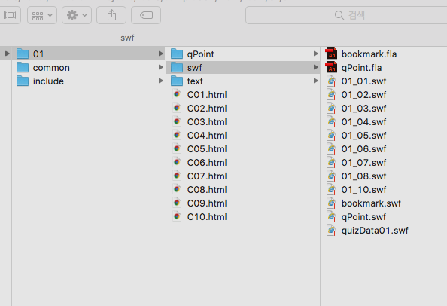
- 필요한 파일
bookmark.swf
qPoint.swf
두개 파일을 디자인 적용 하시면 됩니다.
역션은 수정할 것 없습니다. 단 무비클립 늘리실때, 인스턴스 이름만 순차적으로 늘려주시면 됩니다.
bookmakr.swf 는 모든 차시 동일하므로 차시마다 복사해서 넣으시면 됩니다.
qPoint.swf 파일은 무비클립 이름 순번대로 subTitle 수정 하시면 됩니다. (subTitle : 마우스 오버 했을때 말풍선) 4번 프레임 -> 4페이지, 5번 프레임은 -> 5페이지 입니다.

Slide 3
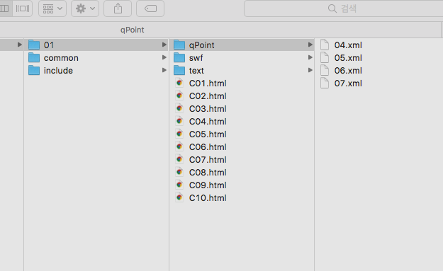
- 동영상 이동에 필요한 파일
페이지번호.xml
qPoint(동영상 시간 이동)에 필요한 파일입니다.
페이지 번호에 맞춰 파일 이름을 적용하시면 됩니다.

Slide 4
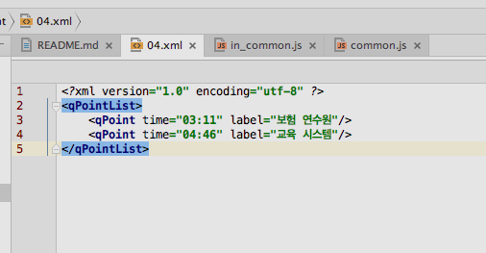
페이지번호.xml 파일 구조
qPoint 가 필요한 만큼 <qPoint /> 테그를 늘리시면 됩니다.
time 어튜리뷰트에 해당하는 시간을 “MM:SS” 형태로 수정 하시면 됩니다.
Label 은 상관 없는 어튜리뷰트 입니다. 참고로.. Label 도 자동을 으로 표시되는것을 생각해 봤으나, 디자인이 어찌 나올지 몰라. 일단 두었습니다. 글자 줄바꿈이나, 위치 이런것이 차시 마다 예외 상황도 발생할수 있어, 액션 보다 클립으로 하는것이 디자이너 분이 더 익숙하실거 같아 클립으로 뻈습니다.

Slide 5
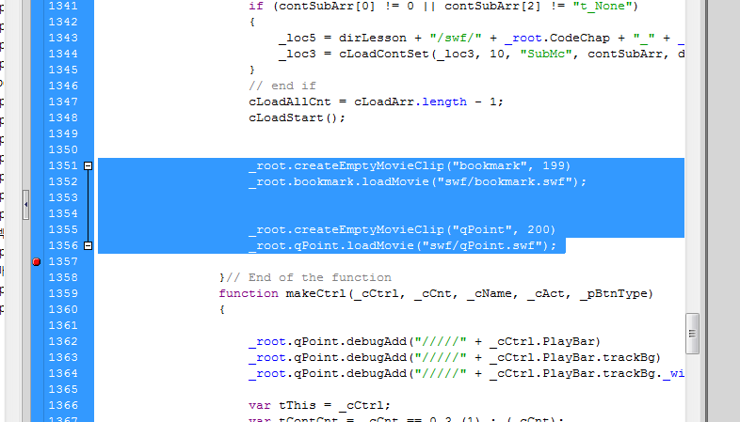
bookmark.swf 와 qPoint.swf 파일을 로드하기 위한 액션
Player_1.swf 에 적용되어 있습니다.
만약 다른 차시에 player_1.swf 가 아닌 다른 파일이 main 이라면, 블럭설정한 4줄 액션을 같은 위치에 복사해서 넣으시면 됩니다.

